Slide 1
Научно-исследовательская
деятельность учащихся
в процессе
изучения химии
Учитель химии:
Костенко Марина Григорьевна
г. Санкт-Петербург ГБОУ №451

Slide 2
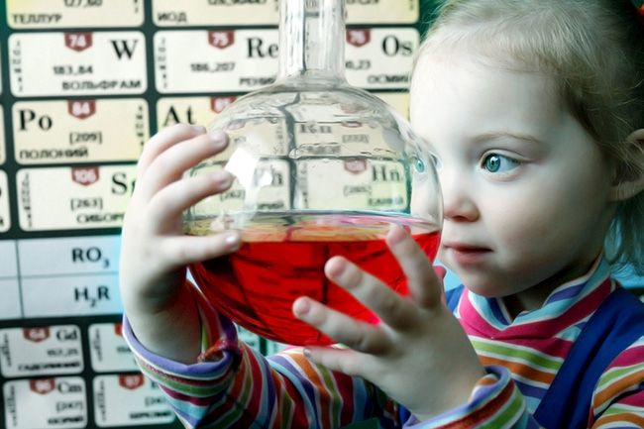
Реализация личностно-деятельного подхода в обучении
«Единственный путь,
ведущий к знаниям –
это деятельность»
Б.Шоу.

Slide 3
Этапы исследовательской работы
подбор научной литературы по выбранной теме
Подборка оборудования и выполнение экспериментальной части
Оформление результатов работы
Изучение основных вопросов исследовательской работы

Slide 4
Проведение учебного исследования предполагает
Выделение в учебном материале проблемных точек
Развитие навыка формирования или выделения нескольких версий, гипотез
Развитие навыка работы с разными версиями
Работа с первоисточниками
Развитие навыков анализа и принятия решения

Slide 6
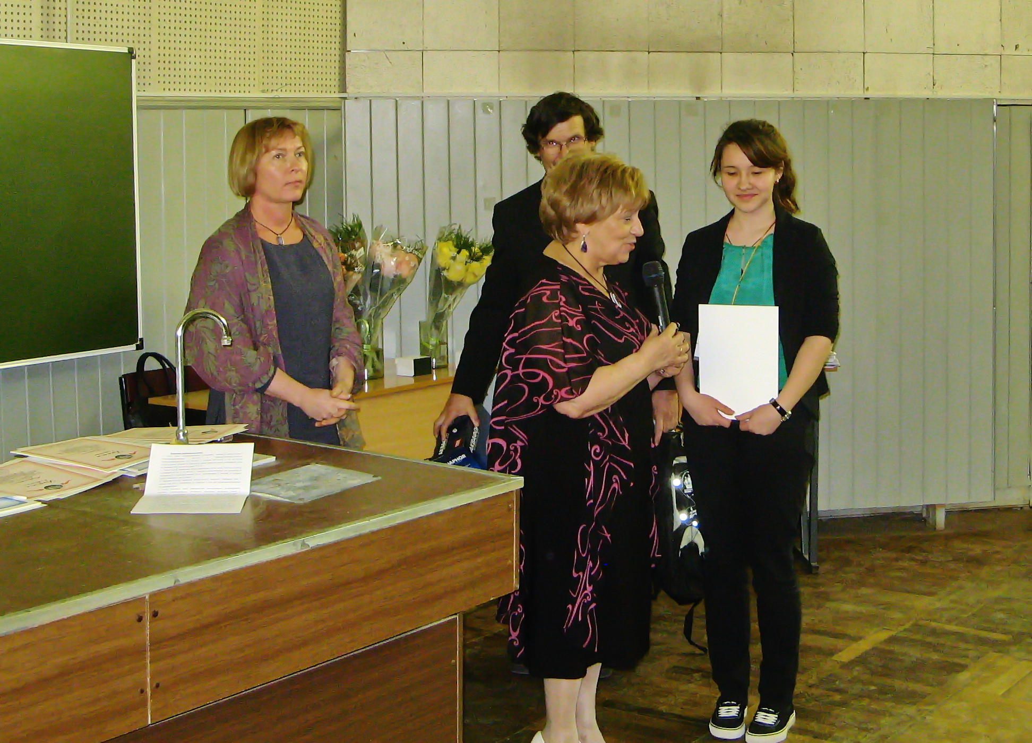

Slide 7
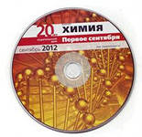
Литература:
Байбакова Ю. А. Учебно-исследовательская деятельность учащихся на уроке химии: организация и проведение по теме «Растворы» [Текст] / Ю. А. Байбакова // Педагогическое мастерство: материалы II междунар. науч. конф. (г. Москва, декабрь 2012 г.). — М.: Буки-Веди, 2012. — С. 94-96.
Казарина Н. В. Организация учебно-исследовательской деятельности учащихся по химии [Текст] / Н. В. Казарина // Актуальные вопросы современной педагогики: материалы V междунар. науч. конф. (г. Уфа, май 2014 г.). — Уфа: Лето, 2014. — С. 94-96.

